Slide 1
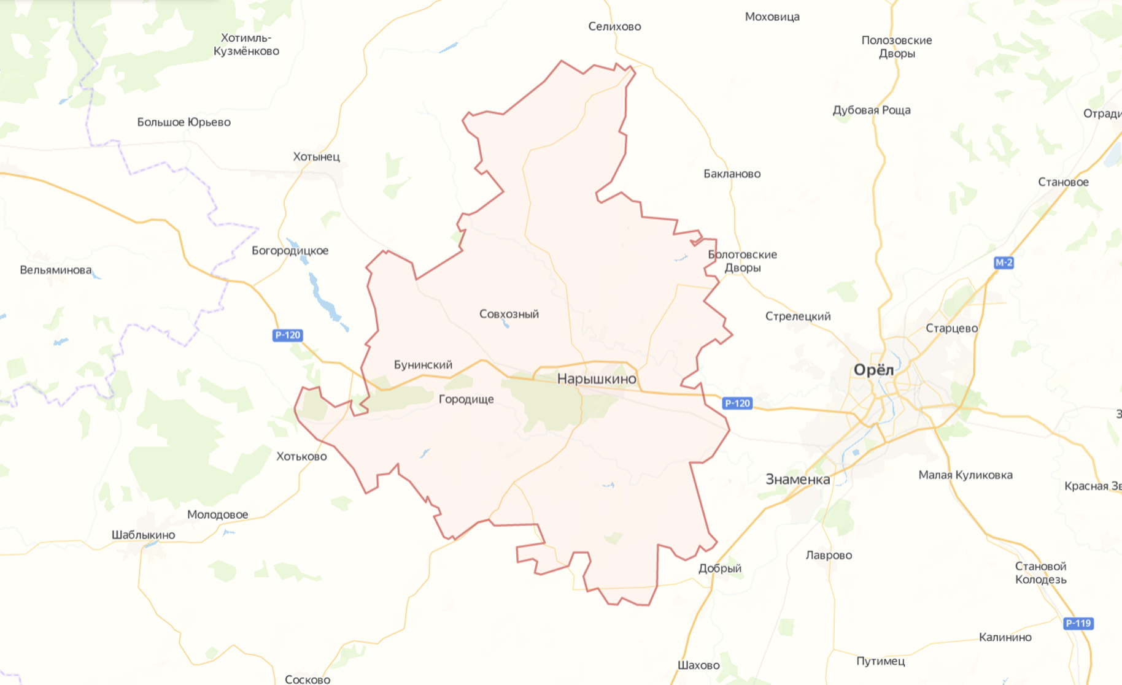
Инвестиционный паспорт
Урицкий район Орловской области
^{invest-orel.ru}
²⁰²²

Slide 2
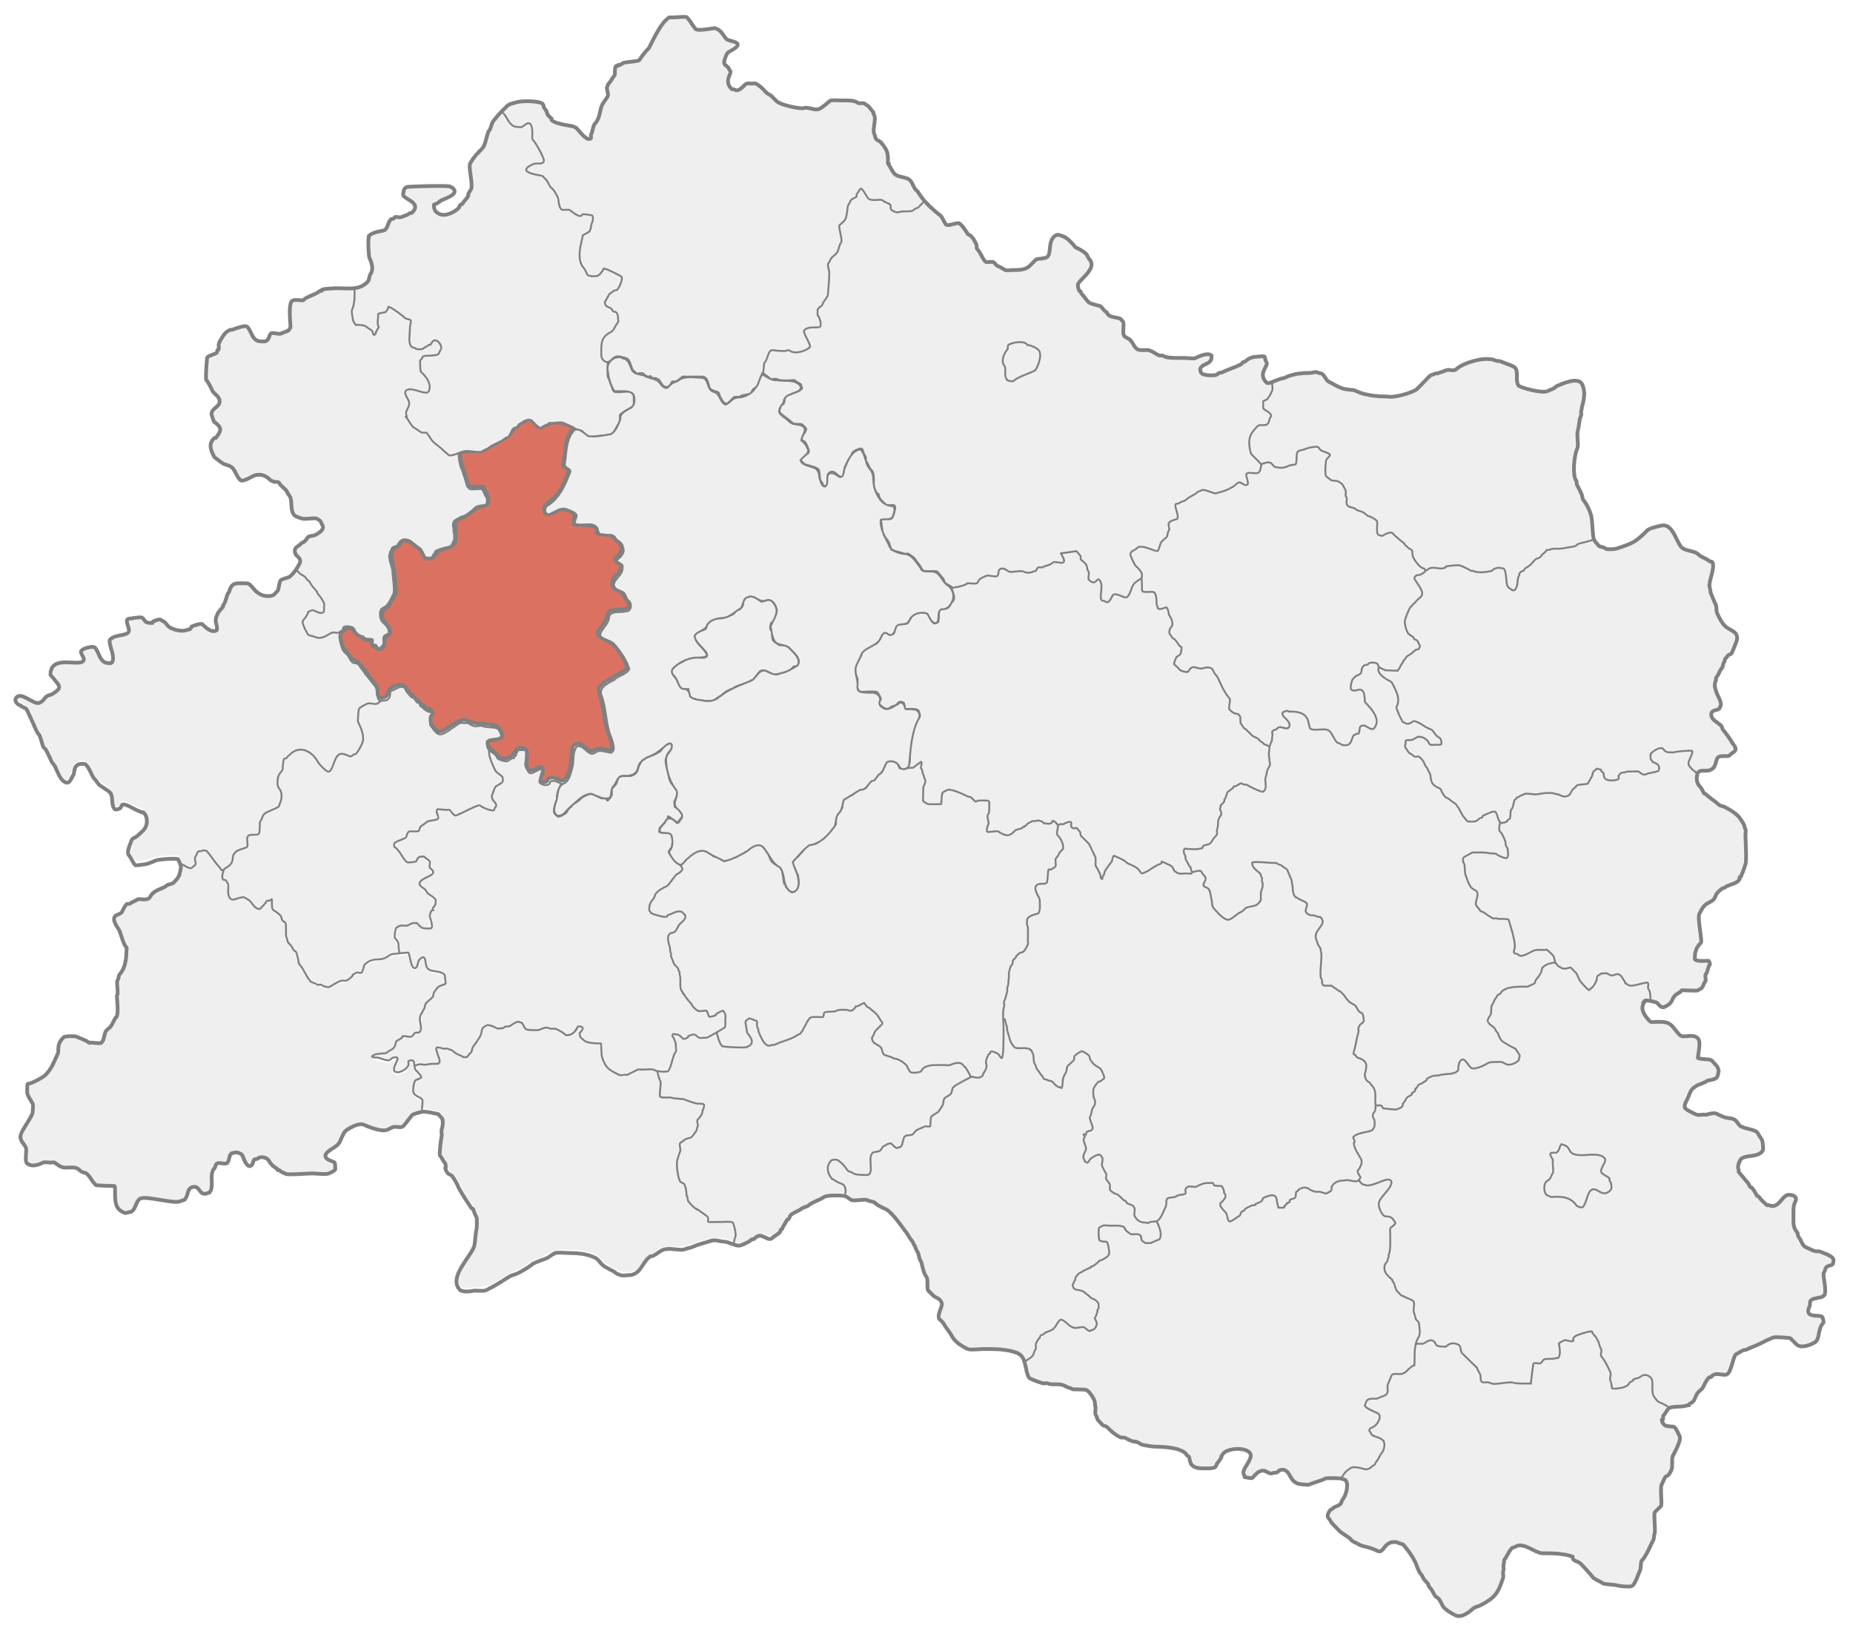
Географическое расположение
В районе — 7 сельских поселений, в которых — 152 населенных пункта и 1 — городское. Пгт. Нарышкино с численностью населения 10378 чел. находится в 23 км от областного центра — г. Орла, территория поселка — 1675 га.
Трудовые ресурсы
Численность эконом. активного населения 9,2 тыс. чел.
Численности работающих 4 148 чел.
Средняя з/п по организациям 30 813 руб.
Площадь территории 838,4 кв. км
Административный центр пгт Нарышкино
Расстояние до областного центра 23 км
Общая численность населения 19 480 чел.
Отраслевая структура занятых по основным отраслям экономики
^{пгт. Нарышкино}
^{г. Орёл}
Транспортная инфраструктура
В районе насчитывается 464,9 км автомобильных дорог общего пользования местного значения, из них: 191,8 км вне границ населенных пунктов (из них грунтовых — 161,0 км), 249,6 км в границах населенных пунктов (из них грунтовых — 186,0 км) и 23,5 км в пгт Нарышкино.
Через Урицкий район проходит:
Московская железная дорога (станция пгт. Нарышкино), ветка Орел–Брянск;
автомобильная дорога федерального значения Р-120 Орел– Брянск–Смоленск — граница с республикой Беларусь.
Природные ресурсы
Район расположен на среднерусской возвышенности в центре русской равнины. Климат: умеренно-континентальный. Природно-климатические и почвенные условия позволяют выращивать все сельскохозяйственные культуры. Площадь сельскохозяйственных угодий 66890 га, в том числе 44 412 га пашни.
Имеются месторождения суглинков, песка которые могут быть промышленно освоены.
Речная сеть принадлежит к бассейну реки Ока, представлена реками Неполодь, Орлица, Лубна и Цон.

Slide 3
Природные ресурсы
Кадастровая стоимость земельных участков
В соответствии с постановлением Правительства Орловской области от 10 марта 2021 года № 124 средние уровни кадастровой стоимости земельных участков Урицкого района следующие:
Средний уровень кадастровой стоимости земельных участков сегмента рынка "Жилая застройка (среднеэтажная и многоэтажная)" — 817,34 руб. за 1 кв.м;
Средний уровень кадастровой стоимости земельных участков сегмента рынка "Общественное использование“ — 210,97 руб. за 1 кв.м;
Средний уровень кадастровой стоимости земельных участков сегмента рынка "Предпринимательство“ — 553,67 руб. за 1 кв.м;
Средний уровень кадастровой стоимости земельных участков сегмента рынка "Отдых (рекреация)" — 95,96 руб. за 1 кв.м;
Средний уровень кадастровой стоимости земельных участков сегмента рынка "Производственная деятельность" — 84,46 руб. за 1 кв.м;
Средний уровень кадастровой стоимости земельных участков сегмента рынка "Транспорт“ — 636,0 руб. за 1 кв.м;
Средний уровень кадастровой стоимости земельных участков сегмента рынка "Охраняемые природные территории и благоустройство" — 2,15 руб. за 1 кв.м;
Средний уровень кадастровой стоимости земельных участков сегмента рынка "Использование лесов» — 2,41 руб. за 1 кв.м.;
Средний уровень кадастровой стоимости земельных участков сегмента рынка "Водные объекты" — 19,64 руб. за 1 кв.м;
Средний уровень кадастровой стоимости земельных участков сегмента рынка "Садоводство и огородничество, малоэтажная жилая застройка“ — 83,93 руб. за 1 кв.м
В соответствии с постановлением Правительства Орловской области от 24 марта 2020 года № 171 средний уровень кадастровой стоимости земель сельскохозяйственного назначения в районе — 4,79 руб.
Цены и тарифы на ресурсы
Единый предельный тариф на услугу регионального оператора ООО «Управляющая компания «Зеленая Роща» по обращению с твердыми коммунальными отходами в Орловской области – 455 руб. 47 коп. за 1 куб. м, с 1 июля 2022 г. — 473 руб. 35 коп.
Водоснабжение за 1 куб. м.
холодное водоснабжение пгт. Нарышкино – ООО «Жилводсервис» – 39 руб. 26 коп., с 1 июля 2022 г – 39 руб. 26 коп.
водоснабжение сельских поселений – МУП "Жилводсервис" – 37 руб. 14 коп., с 1 июля 2022 г. – 37 руб.14 коп.,
Водоотведение за 1 куб. м
водоотведение ООО «Жилводсервис» – 43 руб. 09 коп., с 1 июля 2022 года – 43 руб. 09 коп.
водоотведение МУП «Жилводсервис» – 15 руб. 38 коп., с 1 июля 2022 года – 15 руб. 38 коп.
Газоснабжение
Приказ Управления по тарифам и ценовой политике Орловской области от 29.07.2021 г. № 246-т.
Электроснабжение
Приказ Управления по тарифам Орловской области от 28.12.2021 г. № 617-т «Об установлении единых (котловых) на территории Орловской области тарифов на услуги по передаче электрической энергии по сетям Орловской области».
28.12.2021 приказ № 615-т Приказ Управления по тарифам и ценовой политике Орловской области «Об установлении цен (тарифов) на электрическую энергию (мощность) для населения и приравненных к нему категорий потребителей на территории Орловской области»

Slide 4
Специализация района (отраслевые приоритеты)
Ведущие предприятия
ООО «ПОЗЦ «Свеженка» Производственное объединение замкнутого цикла Свеженка — это технически оснащенная специализированная группа предприятий, ориентированная на производство полного цикла — от выращивания до убоя, переработки и дальнейшей реализации изготовленных куриных полуфабрикатов. Ежегодно предприятием производится более 12,0 тыс. тонн мяса птицы. В компании применяются самые современные технологии, используются только высококачественные ингредиенты, входящие в состав комбикормов.
Генеральный директор — Полянская Наталья Петровна.
303912, Россия, Орловская обл., Урицкий район деревня Хмелевая
Отдел закупок: 8(910)302-05-67, nivaptica@mail.ru. Отдел продаж: 8(910)306-80-36, niva.td@mail.ru.
ООО «Урицкий молокозавод» ООО «Урицкий молокозавод» основан в апреле 2006 года. Ежегодно производит более 5,0 тыс. тонн цельномолочной продукции, 70,0 тонн сливочного масла и более 25,0 тонн сыра. Объем отгруженной продукции в среднем за год – 190,0 млн. руб. Ассортимент продукции предприятия включает в себя молоко, сметану, творог, кефиры, йогурты и много других полезных продуктов.
Генеральный директор — Кириченко Валерий Владимирович.
303900, Россия, Орловская обл., Урицкий район, пос. Нарышкино, пер. Промышленный, дом 2а
Телефон: +7 (48647) 2-08-75, Факс: +7 (48647) 2-08-75. Email: urickmz@mail.ru
сельское хозяйство
производство с/х продукции
Структура валового внутреннего продукта Урицкого района
Объем производства продукции
2,2 млрд руб.
3,9 млрд руб.
1,186 млрд руб.
130 млн руб.
Объем отгруженных товаров и услуг предприятий промышленности
Объем производства продукции сельского хозяйства
Объем розничной торговли и общественного питания крупных предприятий
Объем платных услуг населению и строительство

Slide 5
ООО «ФосАгро-Орел» ООО «ФосАгро-Орел» образовано в 2002 году, является сбытовым предприятием холдинга «Фосагро» и стабильно работает на агрохимическом рынке Орловской области. Только за последние три года компанией инвестировано на проведение модернизации базы более 100 млн. руб. Единовременная ёмкость хранения минеральных удобрений составляет 20 тыс. тонн, установлено фасовочное оборудование (производительностью 300 тонн в смену) и оборудование для производства тукосмесей.
Генеральный директор — Засимов Сергей Александрович.
303900, Орловская обл., пгт Нарышкино, Промышленный пер, д. 22А
Телефон: 8 (4862) 495-340. Email: Orel@phosagro.ru
ООО «Сельский» ООО «Сельский» образовано 12 февраля 2015 года. Учредитель — Урицкое райпо. Основной вид деятельности - заготовки и хлебопечение. Ежегодно предприятием выпускается более 1300,0 тонн хлебобулочных изделий, более 30,0 тонн кондитерских изделий, закупается мясо, картофель, плоды, овощи, зерно.
Генеральный директор — Тверская Валентина Викторовна.
303900, Орловская область, Урицкий район, пгт. Нарышкино, ул. Привокзальная, д. 1
Телефон: (48647) 2-02-44, (48647) 2-04-05.
Уровень жизни
Качество городской среды в районе улучшается ежегодно. Отремонтировано за 2018–2021 годы 16 дворовых территорий на 27 многоквартирных жилых домах, 2 общественные территории, одна из которых проходила в три этапа. В планах – продолжение благоустройства дворовых и общественных территорий.
Имеется возможность для трудовой миграции.
Средняя стоимость покупки жилья — от 30 тыс. руб. до 63,5 тыс. руб. за 1 кв. м
Средняя стоимость аренды жилья —140-160 руб. за 1 кв. м.
Цифровизация
Проведена работа по обеспечению социальных объектов и жителей отдаленных территорий современным телекоммуникационным сервисом и услугами коллективного доступа к «Интернету».
Работа по подключению к сети Интернет социальных объектов на селе — ФАПов, школ, клубов и библиотек проводилась акционерным обществом «Объединенная ракетно-космическая корпорация» за счет средств федерального бюджета. В итоге в населенных пунктах появился доступ к цифровым пространствам, а также возможность для получения услуг в электронном виде.

Slide 6
Инвестиционные
площадки

Slide 7
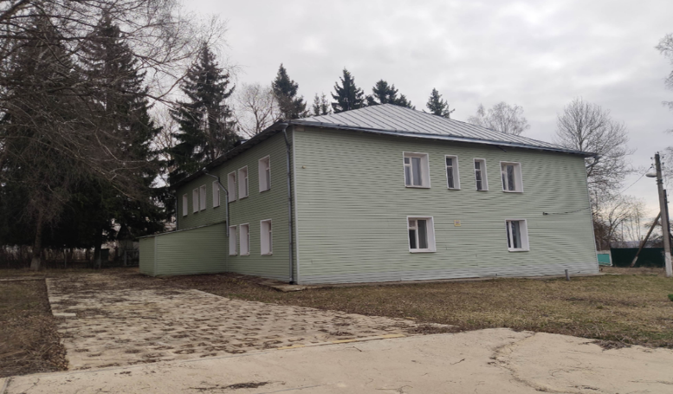
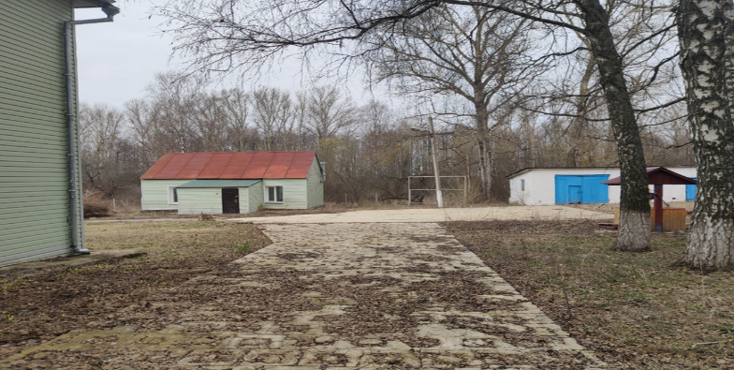
Объект № 1
Здание Подзаваловского дома ветеранов
Кадастровый номер | 57:06:0240101:135, 57:06:0240101:345
Площадь | 443,7 кв. м, 22 340 кв. м.
Адрес | Орловская область, Урицкий район, с. Подзавалово, ул. Рощинская, д. 2
Категория земель | Нежилое помещение, земли населенных пунктов
Вид разрешенного использования | Для эксплуатации и обслуживания здания Подзаваловской врачебной амбулатории
Собственник участка | Муниципальное образование – Урицкий район. Контактное лицо – Калинина Наталья Владимировна, 8(48647) 2-02-05, urotdelim@ yandex. ru.
Инфраструктура | Здание врачебной амбулатории, прачечная-кухня, склад, сарай, котельная, земельные участки. Всепогодный подъезд, вода, электричество, газ.

Slide 8
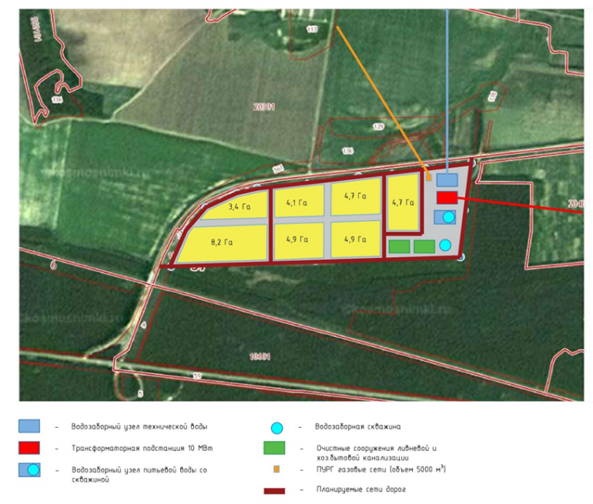
Объект № 2
Кадастровый номер | 57:06:0010101:739
Площадь | 60 га
Адрес | Орловская область, р-н Урицкий, пгт Нарышкино
Категория земель | Земли населенных пунктов
Вид разрешенного использования | Для размещения объектов капитального строительства в целях обеспечения физических и юридических лиц коммунальными услугами
Собственник участка | Собственность на земельный участок не разграничена, правом распоряжения этим земельным участком обладает администрация пгт. Нарышкино. Контактное лицо – Герасиков Александр Васильевич, 8(48647) 2-07-06, admnar@yandex.ru
Инфраструктура | с северной стороны примыкает к участку Федеральная трасса Р120 Орел-Брянск-Смоленск Ж/д станция "Нарышкино« — 4 км Газопровод высокого давления – 4,8 км ЛЭП 10 кВ – 1,3 км ПС 110/35/10 “Нарышкино” – 5,6 км

Slide 9
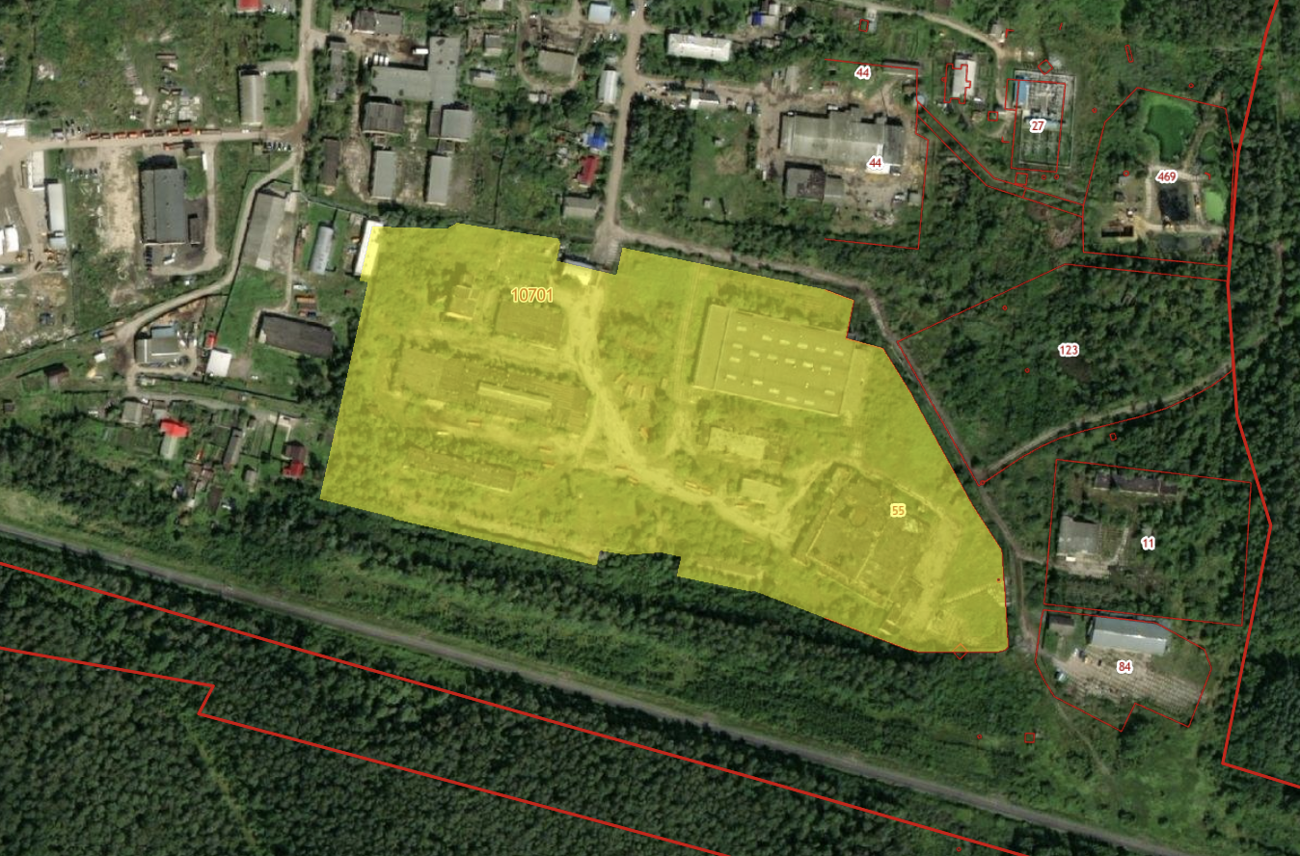
Объект № 3
Перерабатывающее производство (бывший кооппищекомбинат)
Кадастровый номер | 57:06:0010701:55
Площадь | 82 722 кв. м
Адрес | Орловская область, Урицкий район, пгт. Нарышкино, пер. Промышленный, д. 6
Категория земель | Земли населенных пунктов
Вид разрешенного использования | Для размещения промышленных объектов (под эксплуатацию и обслуживание производственной базы)
Собственник участка | ООО «Овощеконсервный комбинат «Нарышкино». Контактное лицо – генеральный директор Капралова Светлана Владимировна, 8(48646) 2-07-41, 2-53-20
Инфраструктура | Производственные здания: здание мясоперерабатывающего комплекса, цеха хлебопечения, бараночного, консервного, плодоовощного цехов. Вспомогательные помещения: склады, котельная, отстойники. Скважины расположены в 100 м от федеральной трассы Орел-Брянск-Смоленск и на таком же расстоянии от железной дороги. Имеются коммуникации (газ, электричество, вода, очистные сооружения), вблизи расположена высоковольтная линия электропередачи.

Slide 10
Планы по доработке и подготовке площадок
Действия и бюджет необходимые для приведения инвестиционной площадки/территории/сооружения к законченному виду — возможности передачи ее инвестору для реализации проекта:
действия с землей (смена категории, вида разрешенного использования, снятие обременений/ограничений и т.д.) – отсутствуют;
действия с инженерными сетями (согласования с собственниками сетей о возможности технологического присоединения, возможная стоимость, оценка необходимости строительства недостающей инфраструктуры) – отсутствуют;
действия с объектом (снятие обременений, проведение оценки, постановка на кадастровый учет и т. д.) – отсутствуют;
другие не учтенные мероприятия влияющие на возможность передачи площадки / территории/сооружения для реализации инвестиционного проекта – отсутствуют.
Действия с землей, инженерными сетями, и другие мероприятия будут осуществляться непосредственно при заинтересованности потенциального инвестора в использовании участка под свое производство. Мероприятия, бюджет проекта могут быть определены при планировании производства и изготовлении проектно–сметной документации.
Инвестиционные кейсы
Готовые инвестпроекты под ключ – отсутствуют.

Slide 11
Инвестиционный паспорт
Урицкий район Орловской области
Администрация Урицкого района
303900, пгт. Нарышкино, ул. Ленина, д. 104
Тел. 8 (48647) 2-04-42
Факс 8 (48647) 2-04-40
E-mail uradmin@mail.ru
www.urickiy.ru
Тураев Николай Владимирович
Глава Урицкого района Орловской области
Тел. 8 (48647) 2-04-42
Артамонова Наталья Васильевна — заместитель Главы администрации Урицкого района Орловской области по социальной сфере и экономике
Тел. 8 (48647) 2-02-04
Чаусов Геннадий Николаевич — начальник отдела сельского хозяйства и землепользования администрации Урицкого района Орловской области
Тел. 8 ( 48647) 2-02-03
Калинина Наталья Владимировна — начальник отдела по управлению муниципальным имуществом администрации Урицкого района Орловской области
Тел. 8 ( 48647) 2-02-05
Перелыгина Надежда Александровна — начальник отдела по экономике, предпринимательству, закупкам и трудовым отношениям администрации Урицкого района Орловской области
Тел. 8 (48647) 2-04-33
^{invest-orel.ru}
²⁰²²

